Slide 1
딥 러닝(Deep Learning)
Tensorflow로 시작하는
Bohyun um

Slide 2
교육 순서
딥러닝 / 프레임워크 소개
Tensorflow 소개
딥러닝의 기본: 인공신경망(ANN)
신경망 완성 / 디버깅을 위한 TensorBoard
딥러닝 팁 & 테크닉
이미지에 강한 CNN(Convolutional Neural Network)
음성인식/챗봇(NLP)에 유용한 RNN(Recurrent Neural Network)
최신 알고리즘 소개 / Warp-up

Slide 3
How we teach computers to understand pictures | Fei Fei Li
https://youtu.be/40riCqvRoMs (18:02)

Slide 4
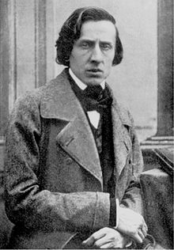
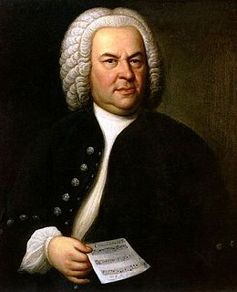


컨텐츠 자동 제작 – 작곡
쇼팽
바흐
비틀즈 Daddy’s car

Slide 5
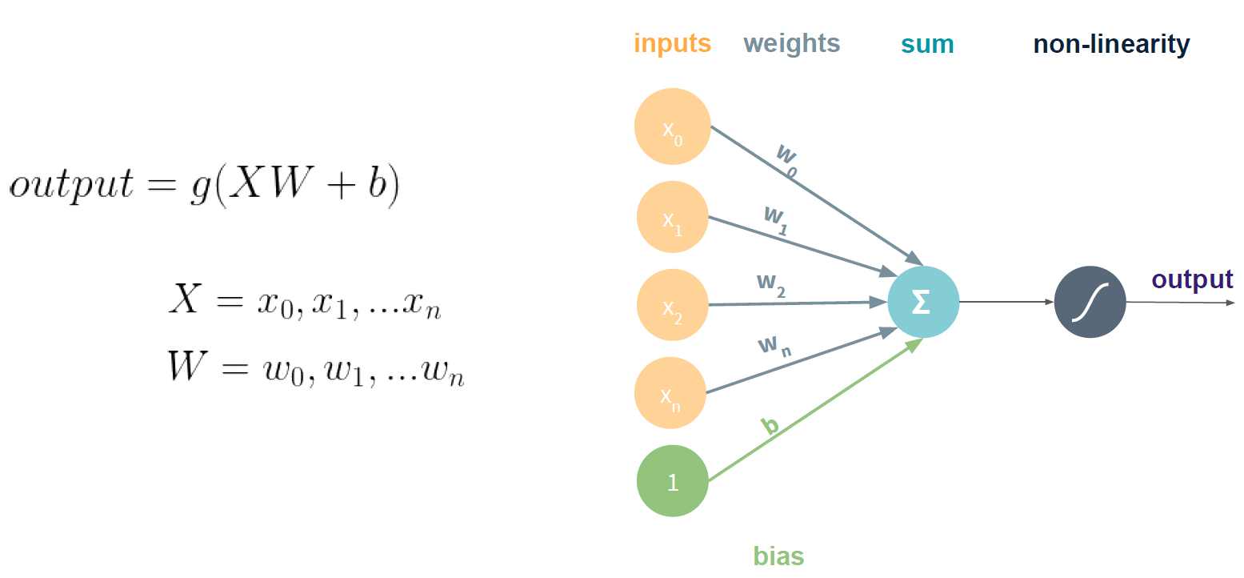
Review
Node
Input
Output
- 퍼셉트론은 Input / Output Node만 있는 단순한 신경망
- 복잡한 현실 세계의 학습을 위해 더 큰 Network 필요

Slide 6
더 큰 Network를 만들어 봅시다
Input
Layer
Output
Layer
Xo
Sum +
Activation
X1
Node
X2
Xn
Deeper

Slide 7
더 큰 Network를 만들어 봅시다
Input
Layer
Hidden
Layer #1
Hidden
Layer #2
Output
Layer
Xo
Wider
X1
Node
Node
Node
X2
Xn

Slide 8
더 큰 Network를 만들어 봅시다
Input
Layer
Hidden
Layer #1
Hidden
Layer #2
Output
Layer
Xo
Node
X1
Node
Node
Node
X2
Node
Node
Xn

Slide 9
더 큰 Network를 만들어 봅시다
Input
Layer
Hidden
Layer #1
Hidden
Layer #2
Output
Layer
Xo
W01
Node
3
W02
W13
X1
W11
Node
1
W36
W23
W12
W14
Node
4
Node
6
W46
W21
W24
X2
Node
2
W22
W15
W56
W25
Node
5
b6
Wn1
Wn2
1
b1
b2
b4
Xn
b3
b5
1
1
Multi-layered Perceptron
(MLP)
bias
bias

Slide 10
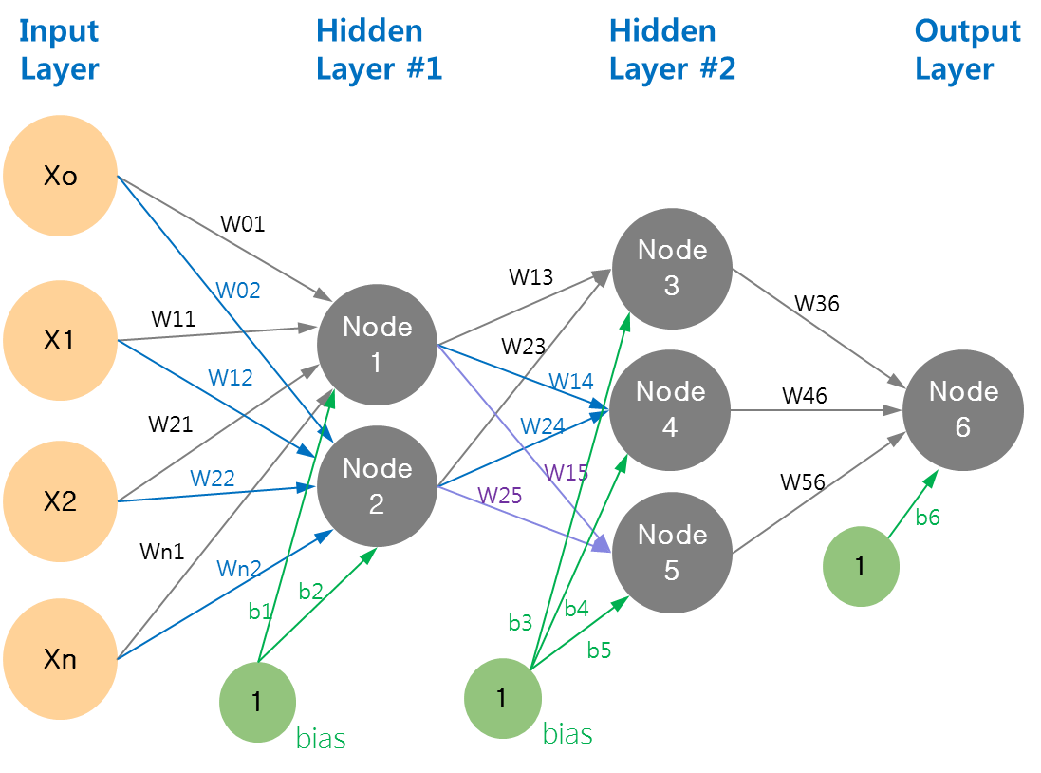
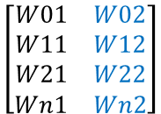
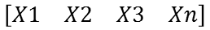
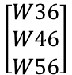
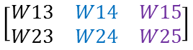
코드 구현을 위해 Matrix로 표현해 볼까요?
Matrix형 Tensor
$$\left[\begin{matrix}W01 & W02 \\ W11 & W12 \\ W21 & W22 \\ Wn1 & Wn2\end{matrix}\right]$$
$$\left[\begin{matrix}W36 \\ W46 \\ W56\end{matrix}\right]$$
$$\left[\begin{matrix}X1 & X2 & X3 & Xn\end{matrix}\right]$$
$$\left[\begin{matrix}W13 & W14 & W15 \\ W23 & W24 & W25\end{matrix}\right]$$
[1 x 4]
[4 x 2]
[2 x 3]
[3 x 1]

Slide 11
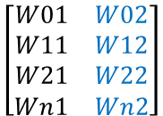
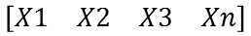
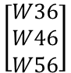
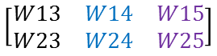
Tensor의 설계: Matrix의 앞뒤 수만 잘 맞춰주면 끝!
Input
Layer
Hidden
Layer #1
Hidden
Layer #2
Output
Layer
Node1
Node2
Node3
Node4
Node5
Output
Input
$$\left[\begin{matrix}W01 & W02 \\ W11 & W12 \\ W21 & W22 \\ Wn1 & Wn2\end{matrix}\right]$$
$$\left[\begin{matrix}W36 \\ W46 \\ W56\end{matrix}\right]$$
$$\left[\begin{matrix}X1 & X2 & X3 & Xn\end{matrix}\right]$$
$$\left[\begin{matrix}W13 & W14 & W15 \\ W23 & W24 & W25\end{matrix}\right]$$
[1 x 4]
[4 x 2]
[2 x 3]
[3 x 1]
Input갯수
Node갯수
Input갯수
Node갯수
Input갯수

Slide 12
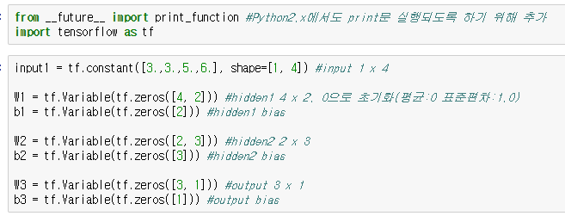
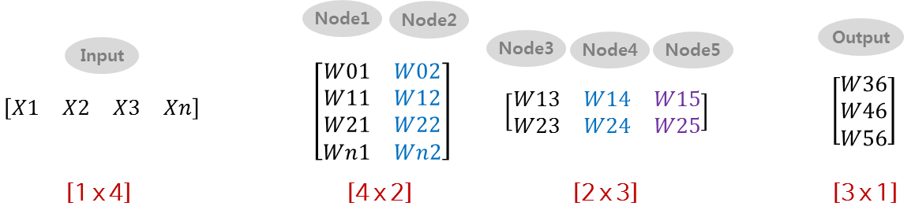
Lab3. MLP를 코드로 구현해 볼까요?
상수
변수값을 0으로 초기화

Slide 13
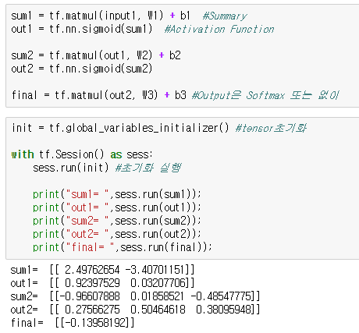
Lab3. MLP를 코드로 구현해 볼까요?
Hidden#1
Hidden#2
Output
변수(Variable)을 쓰면 반드시 초기화를 실행해야 함

Slide 14
Next.
드디어, 딥러닝의 기본이 되는
인공신경망(MLP)이 완성되었습니다.
이제, 신경망을 학습(Training)시키는
방법에 대해 알아보겠습니다

Slide 15
학습(Training) 절차를 간단히 살펴보면
Feed Forward
1
3
Input
신경망
Output
4
연산결과
4
7
정답(Label)
과 비교
5
차이계산,
W,b 조정
back propagation
[Training] Data로 반복 계산/비교하며
Weight와 Bias를 미세 조정 함으로써
연산 결과가 정답(7)이 나오도록 하는 과정

Slide 16
학습(Training)의 고려 요소
- Cost (학습오차) 계산 방법
- 최적화 방법(Optimizer) 선택
- Learning Rate (미세조정 비율)
- Epoch (학습 반복횟수)

Slide 17
계산 결과와 정답(Label) 과의 차이(Cost) 계산
Cost Function (=Loss Function, 손실 함수)
1. 평균 제곱 오차(Mean Square Error)
- Regression(회귀예측)에 많이 사용
- tf.losses.mean_squared_error( )
2. 교차 엔트로피 오차(Cross Entropy Error)
- Classification(분류)에 많이 사용
- tf.nn.softmax_cross_entropy_with_logits( )

Slide 18
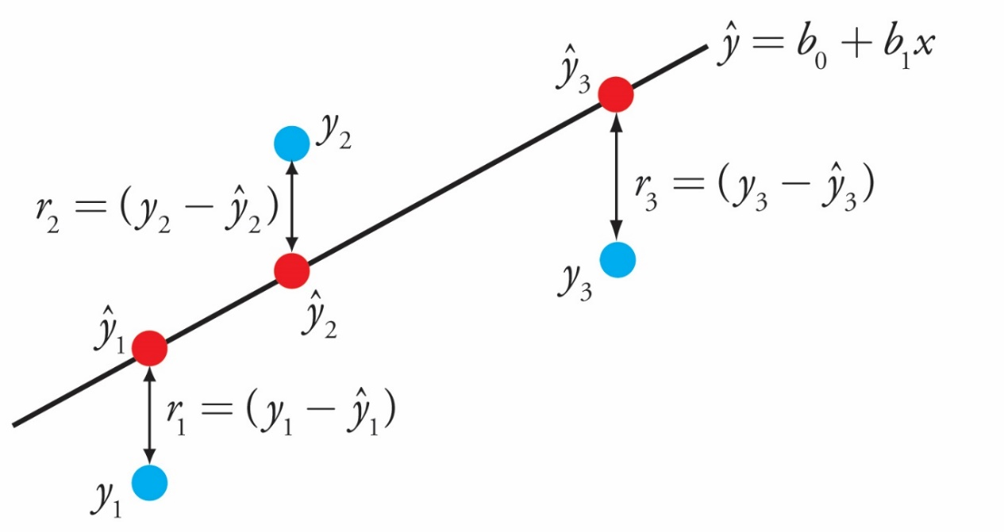
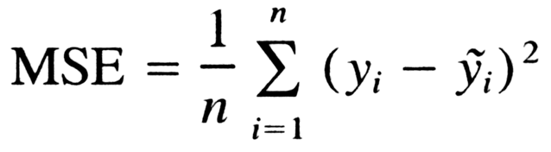
참고) 평균 제곱 오차(Mean Square Error)
계산 결과와 정답(Label)의 거리를 평균

Slide 19
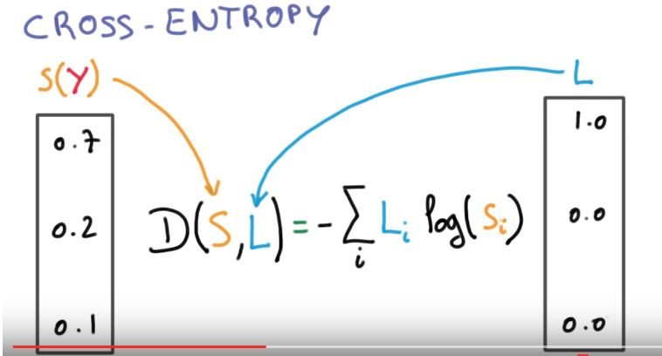
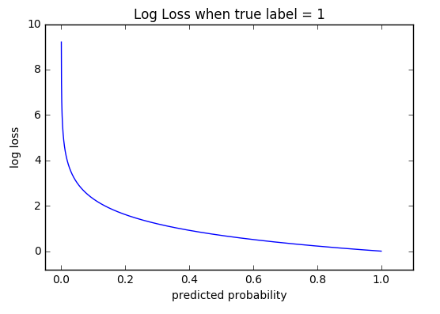
참고) 교차 엔트로피 오차(Cross Entropy Error)
Log 스케일을 사용하여, 정답과 멀어질 경우 큰 Penalty를 주는 방식

Slide 20
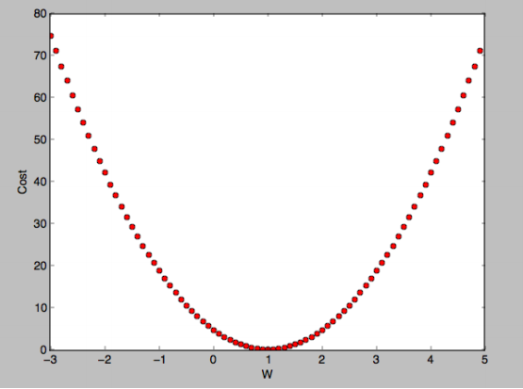
Cost를 차트로 표현하면
학습목표: Cost Minimize!

Slide 21
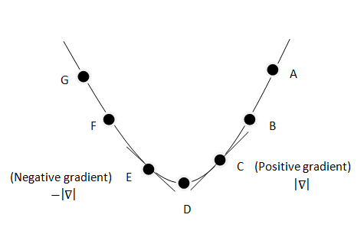

대표적인 최적화 방법: Stochastic Gradient Descent(SGD) Algorithm
수학의 미분을 사용하여 Cost를 최소화 하는 방향으로
Weight와 Bias 미세 조정 (Back Propagation)
Cost

Slide 22
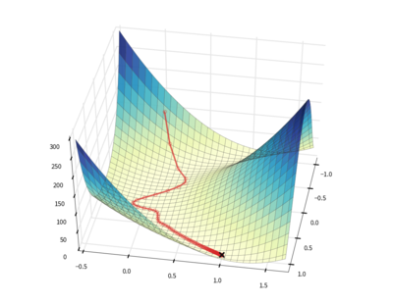
Stochastic Gradient Descent(SGD, 확률적 경사하강법)
Cost

Slide 23

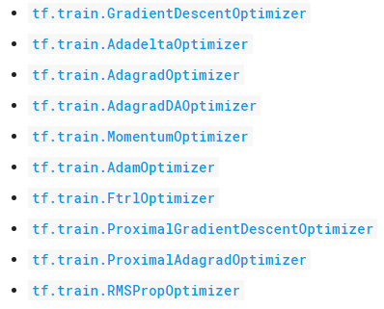

그 외 다양한 Optimizer 성능 비교: but, 그때 그때 달라요
Tensorflow에서 제공하는
다양한 Optimizer 들
안장점
(Saddle
Point)
Optimizer 비교
http://int8.io/comparison-of-optimization-techniques-stochastic-gradient-descent-momentum-adagrad-and-adadelta/

Slide 24

Learning Rate: weight, bias의 조정 비율
적정 Learning Rate 값은
Training하며 찾아야 함

Slide 25
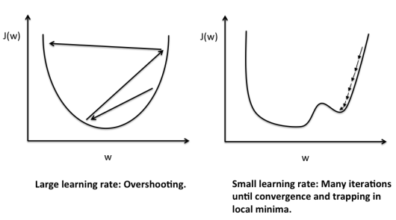
Learning Rate가 잘못 잡혔을 때의 문제

Slide 26
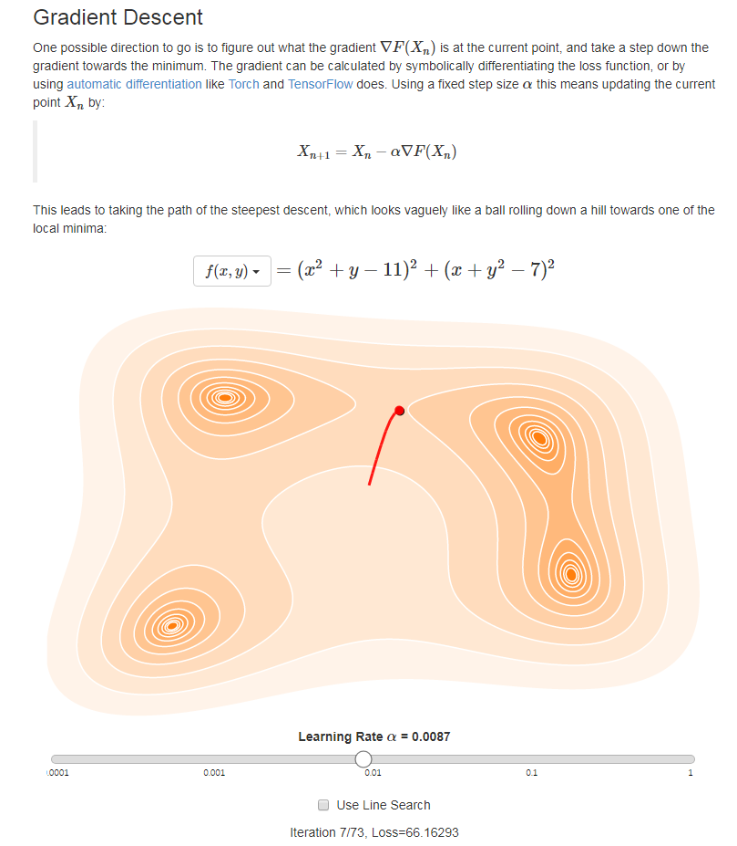
Learning Rate에 따른 최적화(Optimization)
http://www.benfrederickson.com/numerical-optimization/

Slide 27
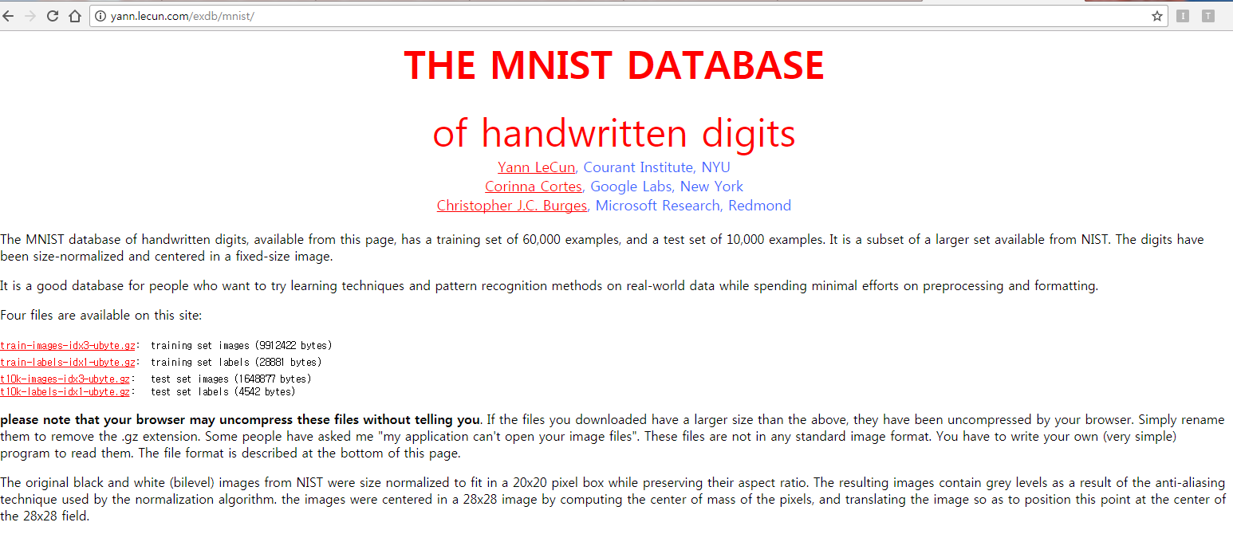
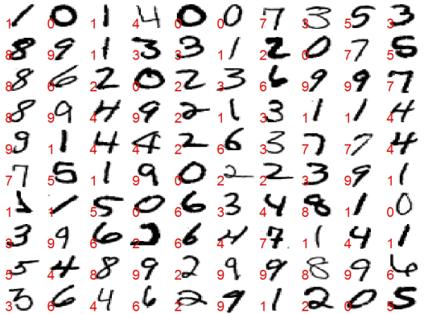
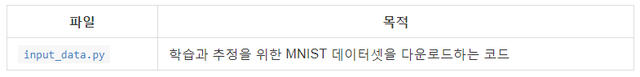
Lab 4.1 신경망 Training 실습
딥러닝 분야의 ‘Hello World’, Yann Lecun 교수가 공개한 MNIST 데이터셋: Handwritten Number
- Training Data: 6만개, Testing Data: 1만개
http://yann.lecun.com/exdb/mnist/

Slide 28
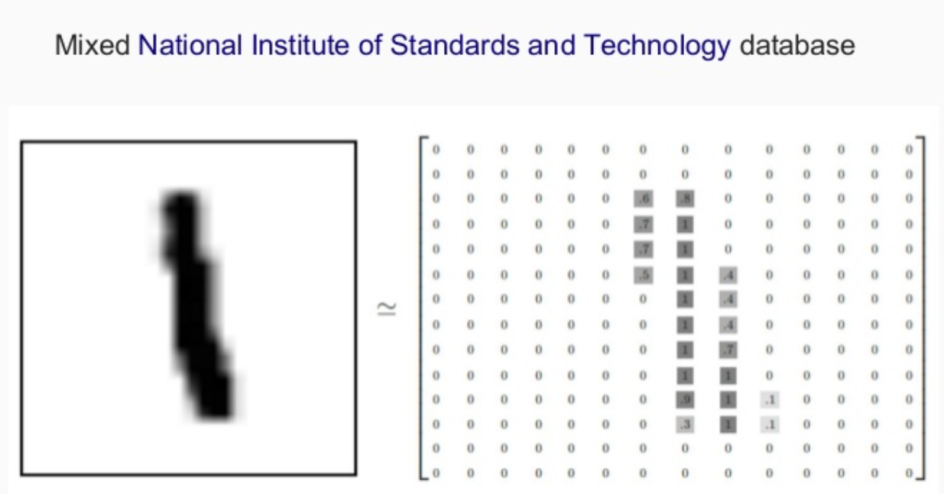
Lab 4.1 신경망 Training 실습

Slide 29
Lab 4.1 신경망 Training 실습
MNIST 데이터 역시 행렬로 취급하면 된다.
지금까지 배운 정보로도 충분히 ML Software 제작 가능
결과값이 0~9이므로 Softmax 사용

Slide 30
Q&A

